Slide 1
ROWEROWY MAJ
propozycja trasy rowerowej
wzdłuż Wisły

Slide 2
Z sentymentu do rzek to moja ulubiona trasa. Można realizować ją wielu wariantach: wydłużać i skracać w zależności od Waszych możliwości kondycyjnych i czasowych. Ma charakter pętli, dlatego można ją rozpocząć w dowolnym miejscu na jej trasie i skręcić również w dowolnym kierunku wzdłuż rzeki. Wystarczy dostać się na brzeg Wisły podążając w prawo lub lewo, by poznać jej niezwykły czar. Jest też bardzo urozmaicona pod względem ilości atrakcji po drodze. Wersja, którą proponuję jest przeznaczona dla osób, które mają ochotę na 1,5-godzinną wycieczkę w spokojnym tempie na trasie 12 kilometrów. Można ją modyfikować w zależności od potrzeb uczestników – dla bardziej wymagających czeka wyprawa od jednego skraju miasta do drugiego na odcinku 40 km (Most Siekierkowski – Młociny), po tych którzy szukają pomysłu na rodzinną przejażdżkę z dziećmi .

Slide 3
Przebieg trasy rowerowej wyruszając w prawo (na południe) patrząc na Wisłę: Pomnik Warszawskiej Syrenki Płyta Desantu Cypel Czerniakowski Most Łazienkowski plaża przy Moście Poniatowskiego ścieżka pieszo-rowerowa nad Wisłą Most Gdański Multimedialny Park Fontann Bulwary nadwiślańskie Pomnik Warszawskiej Syrenki

Slide 4
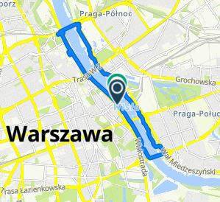
MAPA TRASY

Slide 5
Ciekawe miejsca na trasie i wskazówki Jadąc na północ Wisły poruszacie się po szlaku niebieskim z widokiem na Stadion Narodowy i przeciwny zielony brzeg, którym będziecie się przemieszczać. Dojeżdżacie do Płyty Desantu, za którą należy przejechać przez mostek przy Porcie Czerniakowskim na Cypel Czerniakowski, z którego prowadzi wygodny podjazd na Most Łazienkowski. To przeprawa rowerowa, która powstała w 2017 r. w ramach Zintegrowanych Inwestycji Terytorialnych metropolii warszawskiej, ułatwiając przejazd przez rzekę tym mostem. W kilku punktach na trasie można również przepłynąć na drugi brzeg rzeki tramwajem wodnym, który kursuje od wiosny do jesieni. Zjeżdżając z mostu kierujecie się w lewo na bitą drogę przy Ośrodku Sportowym, która wyprowadzi Was na jedną z najprzyjemniejszych naszym zdaniem ścieżek w Warszawie nad samym brzegiem Wisły.

Slide 6
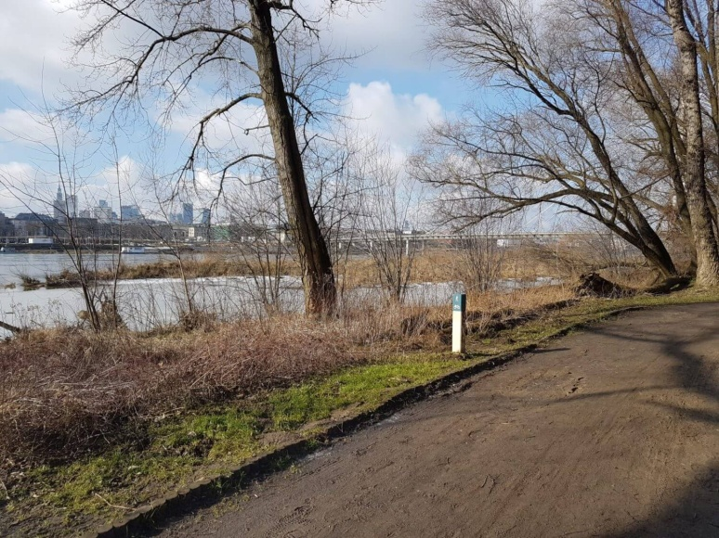
Prowadzi ona wzdłuż rzeki aż do Mostu Grota-Roweckiego. Odcinek ten jest objęty ochroną programu Natura 2000. Szutrowa ścieżka łagodnie wije się między drzewami i stanowi niezwykłą okazję przebywania prawie w centrum miasta nie czując jego gwaru dzięki zielonym, nieuregulowanym brzegom Wisły. Etap ten pozwala spojrzeć na miasto z dystansu. Wybierając jedną z plaż praskich można podziwiać różnorodną architekturę Warszawy od Pałacu Kultury począwszy, przez nowoczesne drapacze chmur po zabytkowy Zamek Królewski i kolorowe kamienice Starówki. Takie widoki oferuje przede wszystkim plaża przy Moście Poniatowskiego oraz Praska Plaża Miejska za Mostem Śląsko-Dąbrowskim jadąc w kierunku północnym. Tu też można pograć w siatkówkę plażową lub wzmocnić trening na siłowni pod chmurką. Urozmaiceniem dla dzieci będzie tu także park linowy. Na lewy brzeg Wisły proponujemy powrót Mostem Gdańskim. Aby na niego się dostać należy odbić od brzegu Wisły w kierunku wejścia do warszawskiego ZOO od strony północnej. Ścieżka poprowadzona jest bezpiecznie obok torów tramwajowych. Z mostu należy zjechać w lewo przechodząc jeszcze nad Wisłostradą. Po niecałym kilometrze znajdziecie się w Multimedialnym Parku Fontann.

Slide 7
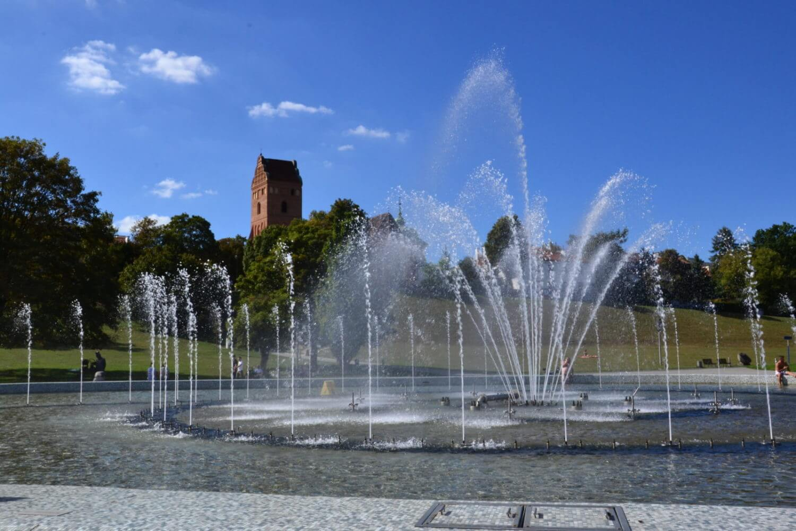
Lekka bryza lecąca z wiatrem będzie przyjemnym ochłodzeniem po nadwiślańskiej ścieżce, na której możecie spodziewać się również dla urozmaicenia kilku podjazdów i zjazdów. Na wysokości parku widać już z bliska Starówkę i Nowe Miasto, nieopodal zaczynają się również Bulwary Wiślane – najświeższy hit turystyczny miasta. Szeroki deptak tuż nad rzeką mieści miejsce dla spacerowiczów, rowerzystów, atrakcje dla dzieci i restauracje. Tu miasto ożywa w drugiej połowie dnia i wieczorem. Zdecydowanie należy zwolnić by zachować bezpieczeństwo, ale także by cieszyć się możliwościami jakie oferuje stolica mieszkańcom i turystom. Bulwarami docieramy do miejsca startu wycieczki mijając jeszcze Centrum Nauki Kopernik.

Slide 8
Jednym z wariantów trasy może być wydłużenie jej o most Siekierkowski na południu miasta. Wówczas zamiast wjeżdżać na Cypel Czerniakowski należy jechać prosto ścieżką rowerową mijając Płytę Desantu i podążając wzdłuż ulicy Czerniakowskiej. Aby uniknąć hałasu i ruchu na trasie polecamy skręcić w lewo w ulicę Bartycką, która doprowadzi nas do mostu Siekierkowskiego. Jest to najmniej przyjemny odcinek na trasie, na szczęście niezbyt długi. Przy trasie Siekierkowskiej wiedzie już całkiem przyjemna ścieżka rowerowa na drugą stronę Wisły. Powrót na północ odbywa się wzdłuż Wału Miedzeszyńskiego również drogą wyznaczoną dla rowerów i łączy się z opisaną trasą na wysokości Mostu Łazienkowskiego. Drugą możliwością wydłużenia trasy rowerowej i tę polecamy szczególnie z uwagi na większą ilość terenów zielonych i spokoju na trasie względem ruchu drogowego, jest droga na północ. Zamiast wracać Mostem Gdańskim polecamy jechać ścieżką wzdłuż Wisły po praskiej stronie aż do Mostu Grota-Roweckiego. Ścieżka ciągnie się przyjemnie wzdłuż łąki i wału przeciwpowodziowego. Wjeżdżając na umocnienie tuż przed mostem dostaniecie się na ścieżkę prowadzącą na przeprawę promem na drugą stronę rzeki, by wrócić również wzdłuż Wisły szeroką i wygodną ścieżką szutrową, która doprowadzi Was do Centrum Olimpijskiego. Zjeżdżając z mostu można zajrzeć do wioski wikingów – ciekawej atrakcji dla dzieci. Minąwszy siedzibę PKOL znajdziecie się na tyłach Klubu Sportowego Spójnia, gdzie znajduje się Plaża Żoliborz. Tu również można zafundować sobie przyjemną przerwę lub podpompować koła w pobliskim serwisie rowerowym. Ostatni odcinek wycieczki wiedzie wzdłuż Cytadeli Warszawskiej – wartej również odwiedzenia. Minąwszy Cytadelę dojedziecie już do mostu Gdańskiego – miejsca gdzie zawraca pierwszy wariant naszej trasy. Należy zwrócić uwagę, że na całej trasie wiodą bezpieczne ścieżki rowerowe, bez konieczności korzystania z jezdni.

Slide 9
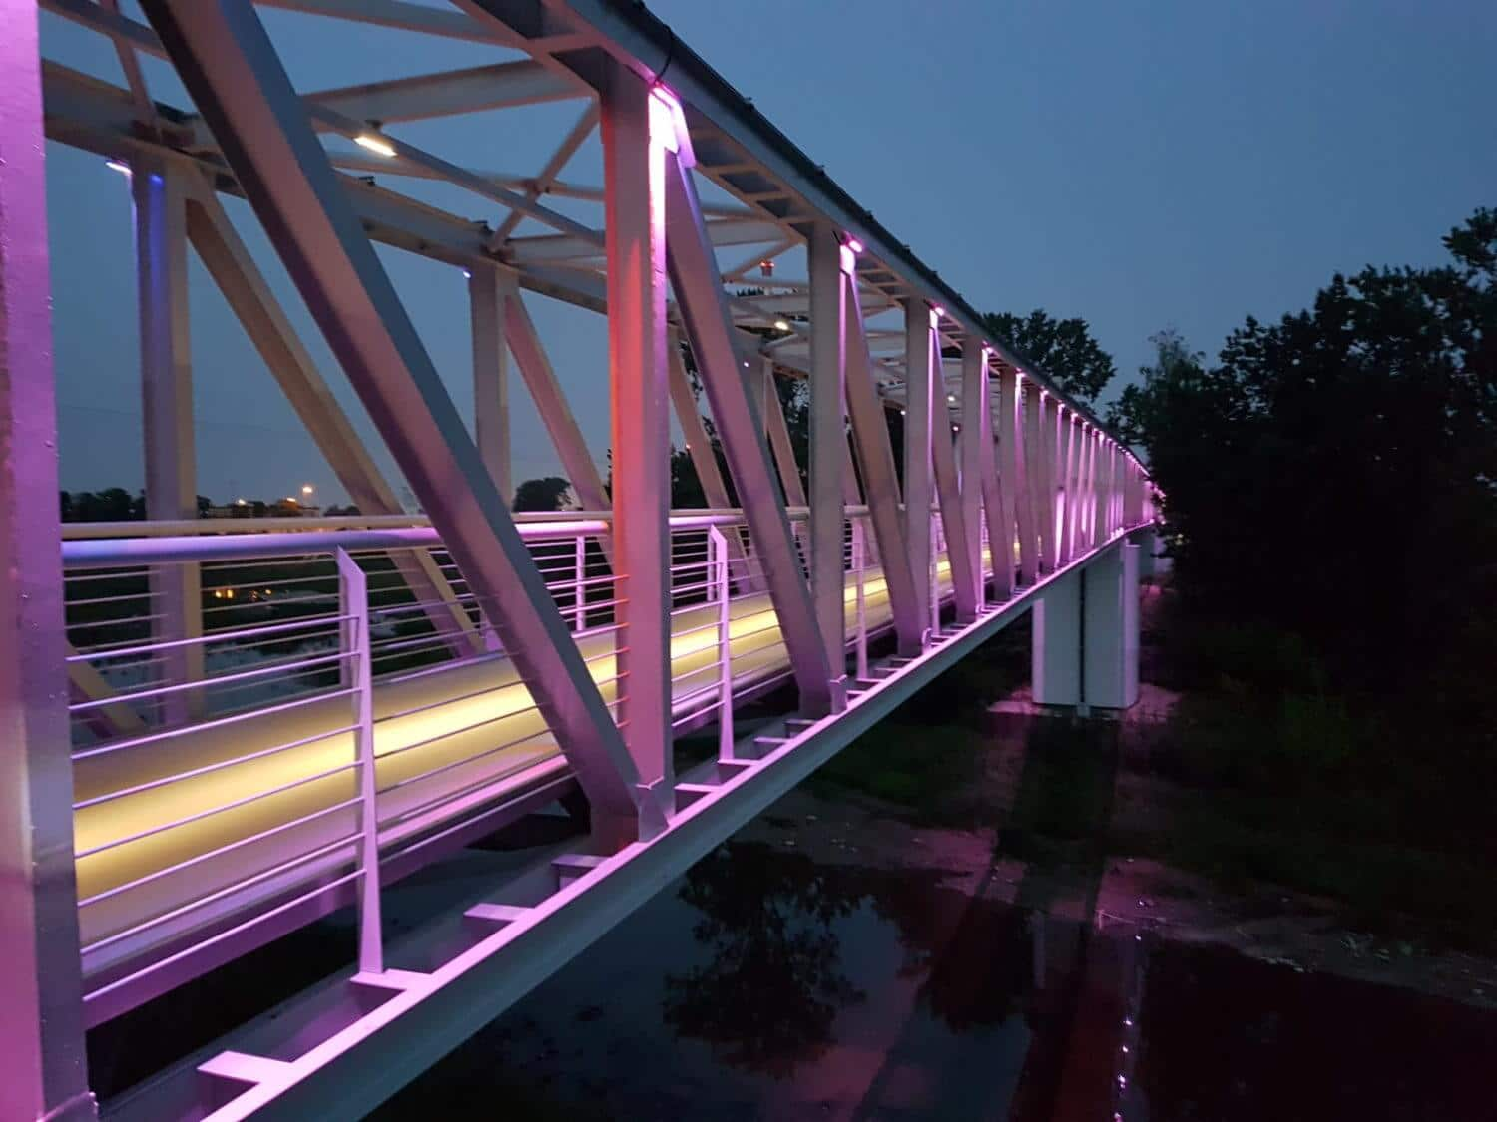
Kolejnym wariantem trasy jest wydłużenie jej jeszcze bardziej na północ w kierunku Nowodworów, skąd można przeprawić się promem na drugą stronę Wisły. Przypłynięcie promem również daje możliwość oglądania panoramy Warszawy. Aby dostać się do promu należy podążać dalej bitą drogą wzdłuż Wisły pod mostem Grota-Roweckiego, która wyprowadzi Was na nową ścieżkę rowerową poprowadzoną między Żeraniem a rzeką. Tu czeka na Was pięknie oświetlona 300-metrowa kładka dla pieszych i rowerzystów oddana do użytku w 2016 roku.

Slide 10
Mam nadzieję, że propozycja wybranej przez mnie trasy rowerowej spełni Wasze oczekiwania i będzie wspaniałym pretekstem do wspólnej, rodzinnej wyprawy rowerowej. Pozdrawiam serdecznie i do zobaczenia na trasie !!! Wychowawca świetlicy Magda Kaczmarczyk

